Slide 2
Rozpočtové právo
Radim Boháč
25. dubna 2022

Slide 3
Osnova
Rozpočtová a fiskální politika
Fiskální federalismus
Podobor rozpočtového práva
Rozpočtové principy
Rozpočty
Rozpočtový proces

Slide 4
1. Rozpočtová a fiskální politika
rozpočtová politika
  redistribuce veřejných příjmů a alokace veřejných výdajů
  cíl – vyrovnanost rozpočtu
fiskální politika
  využívání veřejných rozpočtů k ovlivňování makroekonomického vývoje (HDP, inflace, nezaměstnanost)
  cíl – ekonomická stabilita

Slide 5
2. Fiskální federalismus
přiřazení příjmů a výdajů jednotlivým veřejným rozpočtům a vazby veřejných rozpočtů v rámci rozpočtové soustavy
modely fiskálního federalismu
model fiskálního federalismu v ČR

Slide 6
A. Modely fiskálního federalismu
Modely fiskálního federalismu
horizontální
vertikální
kombinovaný
centralizovaný
decentralizovaný

Slide 7
B. Model fiskálního federalismu v ČR
PŘÍJMY
VEŘEJNÝ ROZPOČET
VÝDAJE
Rozpočet EU
Nadnárodní úroveň
Národní fond
Centrální úroveň
Státní rozpočet
Státní fondy
Rozpočty krajů
Regionální úroveň
Rozpočty RRRS
Rozpočty DSO
Municipální úroveň
Rozpočty obcí

Slide 8
3. Podobor rozpočtového práva
Vymezení rozpočtového práva
Pojetí rozpočtového práva
Členění rozpočtového práva
Prameny rozpočtového práva

Slide 9
A. Vymezení rozpočtového práva
podobor finančního práva
definice
  souhrn právních pravidel, která upravují rozpočtové vztahy, rozpočtová práva, rozpočtové pravomoci, rozpočtové povinnosti, a rovněž vymezuje určitá pravidla a deklaruje určité skutečnosti
předmět
  úprava rozpočtové soustavy, veřejných rozpočtů, obsahu veřejných rozpočtů, rozpočtového hospodaření a rozpočtového procesu

Slide 10
B. Pojetí rozpočtového práva
Rozpočtové právo v širším smyslu
Rozpočtové právo
v užším smyslu
Daňové právo
v širším smyslu
Dotační právo
v širším smyslu

Slide 11
C. Členění rozpočtového práva
obecná část
vymezení rozpočtového práva
rozpočtová soustava
principy rozpočtového práva
předmět, subjekty a obsah rozpočtového práva
postavení rozpočtového práva v systému práva
prameny rozpočtového práva
zvláštní část
obsah veřejných rozpočtů
rozpočtový proces

Slide 12
C. Členění rozpočtového práva
hmotné
rozpočtová soustava
rozpočtový proces (proces sestavování veřejných rozpočtů, schvalování veřejných rozpočtů, hospodaření podle veřejných rozpočtů, kontrola veřejných rozpočtů a uzavření veřejných rozpočtů)
procesní
veřejné rozpočty
obsah veřejných rozpočtů

Slide 13
D. Prameny rozpočtového práva
Formální
ústavní zákony
mezinárodní smlouvy
právní předpisy EU
zákony
sekundární právní předpisy
Materiální
vnitřní předpisy
judikatura
internet
atd.

Slide 14
I. Ústavní základy
čl. 42 a 33 Ústavy
čl. 97 Ústavy
čl. 62 písm. j) Ústavy
čl. 101 odst. 3 Ústavy
rozpočtová odpovědnost – ne

Slide 15
II. Mezinárodní smlouvy
obecné
  Smlouva o přistoupení České republiky k Evropské unii
zvláštní
  Smlouva o stabilitě, koordinaci a správě v hospodářské a měnové unii
  (č. 46/2020 Sb. m. s.)
  Evropská charta územní samosprávy (č. 181/1999 Sb.)

Slide 16
III. Právní předpisy Evropské unie
Smlouva o fungování Evropské unie
  čl. 310-325
  čl. 126
  čl. 107-109
  čl. 110-113
  čl. 30-32
sekundární předpisy Evropské unie
  nařízení Evropského parlamentu a Rady (EU, Euratom) 2018/1046 = finanční pravidla pro souhrnný rozpočet Unie
  rozhodnutí Rady (EU, Euratom) 2020/2053 = systém vlastních zdrojů EU

Slide 17
IV. Zákony
rozpočtová pravidla (č. 218/2000 Sb.)
rozpočtová pravidla územních rozpočtů (č. 250/2000 Sb.)
zákon o státním rozpočtu (č. 57/2022 Sb.)
zákon o pravidlech rozpočtové odpovědnosti (č. 23/2017 Sb.)
zákony upravující státní fondy
další zákony – č. 219/2000 Sb., č. 420/2002 Sb., č. 320/2001 Sb., č. 215/2004 Sb.,
č. 134/2016 Sb. …

Slide 18
4. Rozpočtové principy
principy rozpočtového práva
kategorizace principů
  principy při sestavování a schvalování veřejných rozpočtů
  principy týkající se příjmů a výdajů
  principy rozpočtového hospodaření
  ostatní principy

Slide 19
A. Principy při sestavování a schvalování
princip ročních veřejných rozpočtů
princip včasnosti veřejných rozpočtů
princip reálnosti a pravdivosti veřejných rozpočtů
princip veřejnosti veřejných rozpočtů

Slide 20
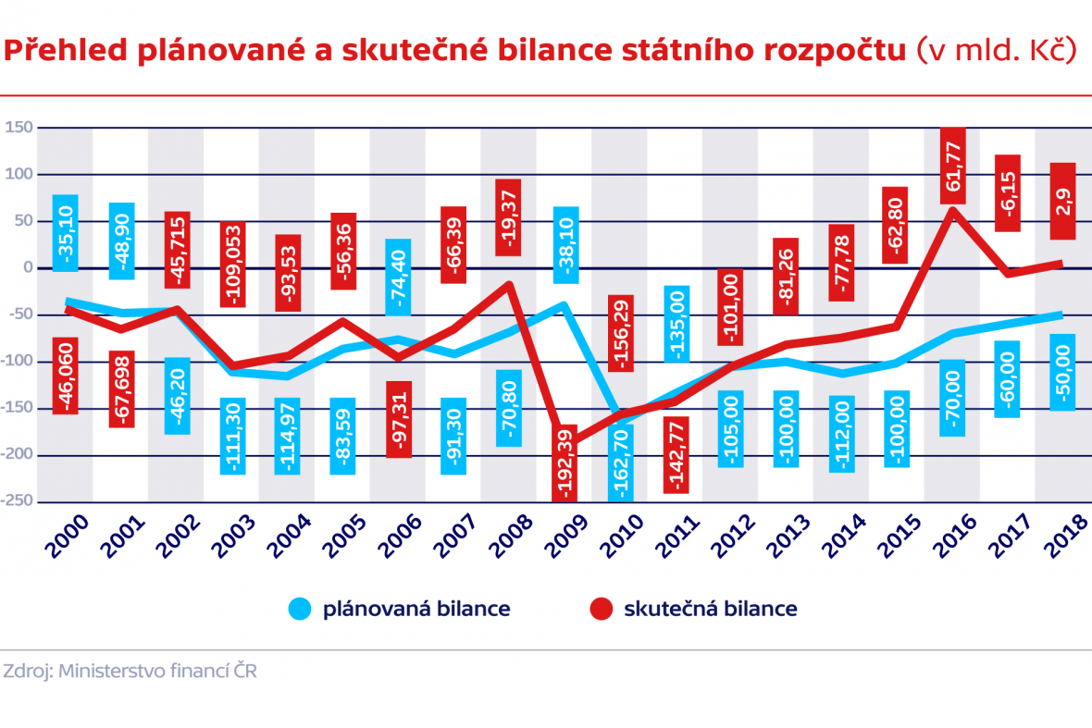
Princip reálnosti a pravdivosti

Slide 21
Princip reálnosti a pravdivosti

Slide 22
B. Principy týkající se příjmů a výdajů
princip úplnosti veřejných rozpočtů
princip brutto veřejných rozpočtů
princip jednotnosti a přehlednosti veřejných rozpočtů
princip přednosti výdajů před příjmy
princip neúčelovosti příjmů a účelovosti výdajů veřejných rozpočtů
princip dlouhodobé vyrovnanosti veřejných rozpočtů

Slide 23
Saldo státního rozpočtu

Slide 24
Státní dluh

Slide 25
Státní dluh

Slide 26
C. Principy rozpočtového hospodaření
princip efektivnosti a hospodárnosti veřejných rozpočtů
princip časového ohraničení veřejných rozpočtů
princip omezení přesunů ve veřejných rozpočtech

Slide 27
D. Ostatní principy
princip zjišťování rozpočtových důsledků právních předpisů
  důvodové zprávy a odůvodnění
princip zúčtovací jednotky
  v Evropské unii

Slide 28
5. Rozpočty
Veřejné rozpočty
Rozpočtová soustava
Instituty víceletého plánování

Slide 29
A. Veřejné rozpočty
rozpočet
  plán, příjmy a výdaje na určitou dobu (rozpočtový rok)
veřejné rozpočty
  rozpočty veřejnoprávních osob nebo jiných jednotek
  části rozpočtů soukromoprávních osob vykonávajících veřejnou správu
soukromé rozpočty

Slide 30
B. Rozpočtová soustava
Rozpočet EU
Státní rozpočet a další
Krajské rozpočty a další
Obecní rozpočty a další
souhrn veřejných rozpočtů
články rozpočtové soustavy
na rozpočtových úrovních
lišit rozpočtový systém
nadnárodní úroveň
národní úroveň
krajská úroveň
obecní úroveň

Slide 31
C. Instituty víceletého plánování
Obecně k institutům
Jednotlivé instituty

Slide 32
I. Obecně k institutům
plány na delší časové období než rozpočtový rok
označení
  strategie
  výhled
  rámec
přijímání
  společně s rozpočtem
  oddělení od rozpočtu
závaznost
  závazné při schvalování rozpočtu
  nezávazné

Slide 33
II. Jednotlivé instituty
rozpočtová strategie sektoru veřejných institucí
střednědobý výhled veřejné instituce
výdajový rámec státního rozpočtu a státních fondů
víceletý finanční rámec
§ 9 ZPRO
§ 4 odst. 3 ZPRO
§ 12 ZPRO
čl. 312 SFEU

Slide 34
6. Rozpočtový proces
Příprava rozpočtu
Rozpočtová skladba
Schválení rozpočtu
Rozpočtové hospodaření
Státní pokladna
Kontrola
Závěrečný účet

Slide 35
A. Příprava rozpočtu
vychází se ze střednědobého výhledu
  u všech veřejných rozpočtů (§ 4 ZPRO)
návrh státního rozpočtu (§ 8 a 8b RP)
  rozpočtový systém (§ 3 písm. o) RP)
návrh místního rozpočtu (§ 11 RPÚR)

Slide 36
B. Rozpočtová skladba
jednotné třídění příjmů, výdajů a financujících položek
§ 2a RP, § 2 odst. 3 RPÚR a vyhláška č. 412/2021 Sb.
12 hledisek třídění
  odpovědnostní
  druhové
  odvětvové
  konsolidační
  další

Slide 37
C. Schválení rozpočtu
státní rozpočet
  ústavní pravidla - čl. 42 Ústavy
  1. čtení
  2. čtení
  3. čtení
  rozpočtové provizorium
místní rozpočet
  schvaluje příslušný orgán

Slide 38
Rozpočtové provizorium státního rozpočtu
Materiální rozpočtové provizorium
Schválení rozpočtu
Vyhlášení ve Sbírce zákonů
1. ledna
Formální rozpočtové provizorium
Schválení rozpočtu
Vyhlášení ve Sbírce zákonů

Slide 39
D. Rozpočtové hospodaření
Obecně k rozpočtovému hospodaření
Členění rozpočtových jednotek

Slide 40
I. Obecně k rozpočtovému hospodaření
rozpočtové hospodaření prostřednictvím tzv. rozpočtových jednotek
  subjekty rozpočtového práva odlišné od fyzických a ostatních právnických osob, tj. subjekty, které jsou nositeli veřejné správy
  možné označení i veřejné instituce (§ 3 ZPRO)
rozpočtové jednotky
  státní rozpočtové jednotky
  místní rozpočtové jednotky

Slide 41
II. Členění rozpočtových jednotek
Rozpočtové jednotky státu
organizační složky státu
státní příspěvkové organizace
státní fondy
státní veřejné výzkumné instituce
státní školské právnické osoby
státní podniky
ostatní
Místní rozpočtové jednotky
organizační složky územních samosprávních celků
místní příspěvkové organizace
místní veřejné výzkumné instituce
místní školské právnické osoby
ostatní

Slide 42
E. Státní pokladna
peněžní prostředky státní pokladny (§ 3 písm. h) RP)
  správa (§ 33)
účty podřízené státní pokladně
  příjmové a výdajové účty státního rozpočtu
  účty státních finančních aktiv
  účty finančních a celních úřadů, na nichž jsou spravovány daňové příjmy
  účty příspěvkových organizací
  účty zdravotních pojišťoven
  další
řízení likvidity státní pokladny (§ 34 RP)

Slide 43
F. Kontrola
finanční kontrola
  zákon č. 320/2001 Sb.
nejvyšší kontrola = kontrola NKÚ
  zákon č. 166/1993 Sb.

Slide 44
G. Závěrečný účet
státní závěrečný účet
  ústavní základy
    čl. 42 odst. 1 a čl. 33 odst. 2 Ústavy
  zákonná úprava
    § 29 a 30 RP
    přílohy
    návrh
    projednání
místní závěrečný účet
  zákonná úprava
    § 17 RPÚR
    obsah
    přezkum hospodaření – z. č. 420/2004 Sb.
    projednání

Slide 45
Finance jsou vždy až na prvním místě!
prof. JUDr. Radim Boháč, Ph.D.
katedra finančního práva a finanční vědy
e-mail: bohac@prf.cuni.cz
web: www.radimbohac.cz
tel.: +420 221 005 330

